Slide 1
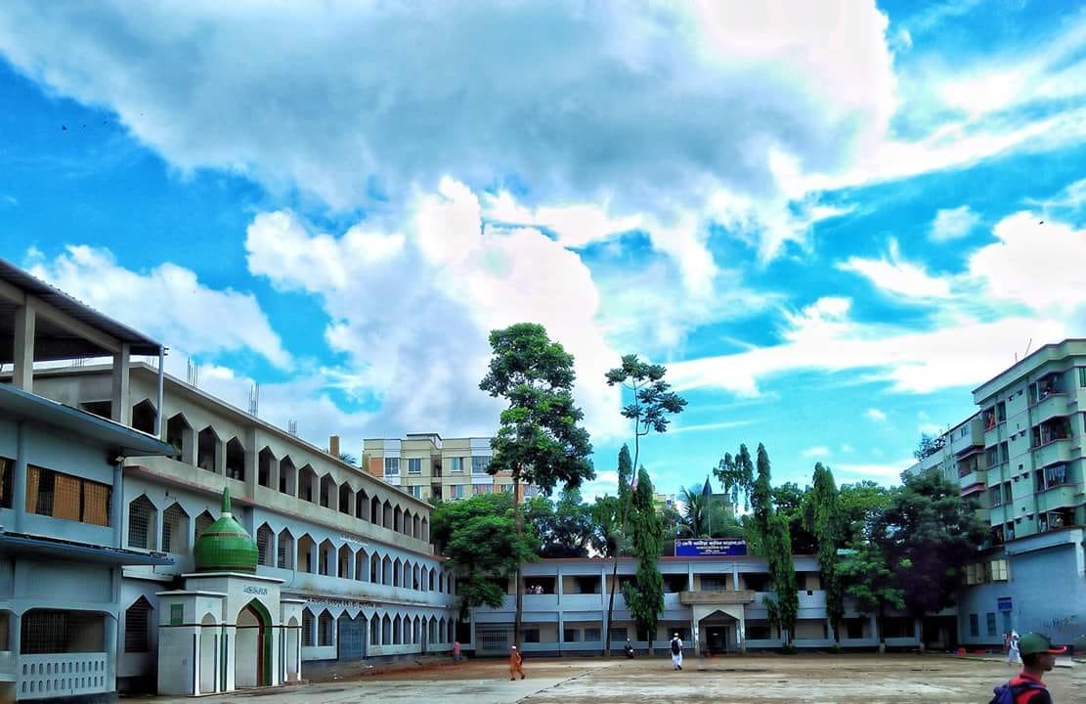
স্বাগতম

Slide 2
পরিচিতি
পাঠ পরিচিতি
নবম-দশম শ্রেণি
বিষয়ঃ গণিত
অধ্যায়ঃ ১৭
সময়ঃ ৪৫ মিনিট
তারিখঃ ১৪/০১/১৯
জিয়াউল হক ভূঁঞা
সহকারী শিক্ষক -গণিত
ফেনী আলীয়া কামিল মাদ্রাসা
01830123185

Slide 3
লক্ষ কর ও উওর দাও:
$$\overline{x}=a+\frac{\sum{f_{i}u_{i}}}{n}×h$$
শ্রেণি ব্যাপ্তি | শ্রেণি মধ্যমান ($x_{i})$ | গণসংখ্যা ($f_{i})$ | ধাপ বিচ্যুতি $$u_{i}=\frac{x_{i}−a}{h}$$ | গণসংখ্যা ধাপ বিচ্যুতি $$f_{i}u_{i}$$
কিসের সারণি?
সূত্র টি কিসের ?

Slide 4
আজকের পাঠ
পরিসংখ্যান (সংক্ষিপ্ত পদ্ধতিতে গড় নির্ণয় )

Slide 5
পাঠ শেষে শিক্ষার্থীরা------
১। গণসংখ্যা নিবেশন সারণি থেকে সংক্ষিপ্ত পদ্ধতিতে গড় নির্ণয় করতে পারবে ।

Slide 6
নিচে দাখিল নবম শ্রেণির শিক্ষার্থীদের গণিতে প্রাপ্ত নম্বরের গণসংখ্যা নিবেশন সারণি দেওয়া হলো । প্রাপ্ত নম্বরের সংক্ষিপ্ত পদ্ধতিতে গড় নির্ণয় কর।
শ্রেণি ব্যাপ্তি | 25-34 | 35-44 | 45-54 | 55-64 | 65-74 | 75-84 | 85-94
গণসংখ্যা | 5 | 10 | 15 | 20 | 30 | 16 | 4

Slide 7
নিচে দাখিল নবম শ্রেণির শিক্ষার্থীদের গণিতে প্রাপ্ত নম্বরের গণসংখ্যা নিবেশন সারণি দেওয়া হলো । প্রাপ্ত নম্বরের সংক্ষিপ্ত পদ্ধতিতে গড় নির্ণয় কর।
শ্রেণি ব্যাপ্তি | 25-34 | 35-44 | 45-54 | 55-64 | 65-74 | 75-84 | 85-94
গণসংখ্যা | 5 | 10 | 15 | 20 | 30 | 16 | 4
গড় নির্ণয়ের সারণি নিম্নরূপ :
15$×$(-2)
=-30
শ্রেণি ব্যাপ্তি | শ্রেণি মধ্যমান ($x_{i}$) | গণসংখ্যা ($f_{i}$) | ধাপ বিচ্যুতি $$u_{i}=\frac{x_{i}−a}{h}$$ | গণসংখ্যা ধাপ বিচ্যুতি $$f_{i}u_{i}$$
25-34 |  | 5
35-44 |  | 10
45-54 |  | 15
55-64 |  | 20
65-74 |  | 30
75-84 |  | 16
85-94 |  | 4
5$×$(-4)
=-20
$$\frac{\text{25}\text{+}\text{34 }}{2}$$
=29.5
$$\frac{\text{3}\text{5}\text{+}\text{4}\text{4 }}{2}$$
=39.5
$$\frac{\text{4}\text{5}\text{+}\text{5}\text{4 }}{2}$$
=49.5
$$\frac{\text{5}\text{5}\text{+}\text{6}\text{4 }}{2}$$
=59.5
$$\frac{\text{7}\text{5}\text{+}\text{8}\text{4 }}{2}$$
=79.5
$$\frac{\text{8}\text{5}\text{+}\text{9}\text{4 }}{2}$$
=89.5
$$\frac{\text{6}\text{5}\text{+}\text{7}\text{4 }}{2}$$
=69.5
10$×$(-3)
=-30
29.5
-4
-20
39.5
-3
-30
49.5
-2
-30
59.5
-1
-20
69.5
0
0
79.5
1
16
89.5
2
4
n = 100
$\sum{f_{i}u_{i}}$= -80

Slide 8
শ্রেণি ব্যাপ্তি | শ্রেণি মধ্যমান ($x_{i}$) | গণসংখ্যা ($f_{i}$) | ধাপ বিচ্যুতি $u_{i}=\frac{x_{i}−a}{h}$ | গণসংখ্যা ধাপ বিচ্যুতি $f_{i}u_{i}$
25-34 | 29.5 | 5 | -4 | -20
35-44 | 39.5 | 10 | -3 | -30
45-54 | 49.5 | 15 | -2 | -30
55-64 | 59.5 | 20 | -1 | -20
65-74 | 69.5 | 30 | 0 | 0
75-84 | 79.5 | 16 | 1 | 16
85-94 | 89.5 | 4 | 2 | 4
 |  | n = 100 |  | $\sum{f_{i}u_{i}}$= -80
a
সংক্ষিপ্ত পদ্ধতিতে নির্ণেয় গড় $\overline{x}=a+\frac{\sum{f_{i}u_{i}}}{n}×h$
$$=69.5+\frac{(−80)}{100}×10$$
$$=69.5−0.8×10$$
$$=69.5−8$$
$$=61.5$$

Slide 9
একক কাজ
সময়ঃ ৭ মিনিট
নিচে দাখিল নবম শ্রেণির শিক্ষার্থীদের আরবিতে প্রাপ্ত নম্বরের গণসংখ্যা নিবেশন সারণি দেওয়া হলো । প্রাপ্ত নম্বরের সংক্ষিপ্ত পদ্ধতিতে গড় নির্ণয় নির্ণয় কর।
শ্রেণি ব্যাপ্তি | 2-6 | 6-10 | 10-14 | 14-18 | 18-22 | 22-26 | 26-30 | 30-34
গণসংখ্যা | 1 | 9 | 21 | 47 | 52 | 36 | 19 | 3

Slide 10
মূল্যায়ন
সময়ঃ ৩ মিনিট
১। মধ্যমান নির্নয়ের সূত্রটি বল ?
২। কিভাবে n এর নির্নয় করবে ?

Slide 11
বাড়ীর কাজ
প্রশ্ন : নিচে একটি গণসংখ্যা নিবেশন সারণি দেওয়া হলো :
শ্রেণি ব্যাপ্তি | 30-35 | 36-41 | 42-47 | 48-53 | 54-59 | 60-65
গণসংখ্যা | 3 | 10 | 18 | 25 | 8 | 6
গণসংখ্যা নিবেশন সারণি থেকে সংক্ষিপ্ত পদ্ধতিতে গড় নির্ণয় কর ।

Slide 12
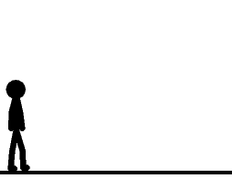
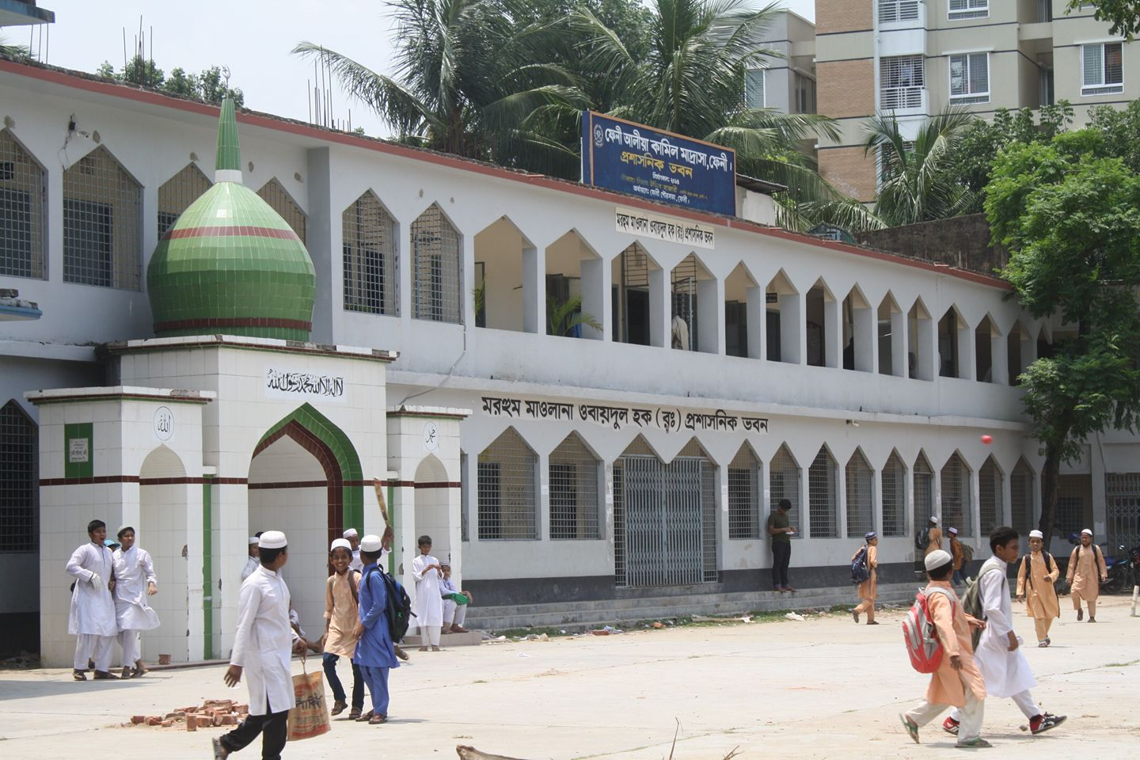
ফেনী আলীয়া কামিল মাদ্রাসা
সবাইকে ধন্যবাদ

